Slide 1
Гарри Стек Салливан
Биография
«Теория – это диагноз ее автора»

Slide 2
21 февраля 1892 - 14 января 1949 гг.

Slide 3
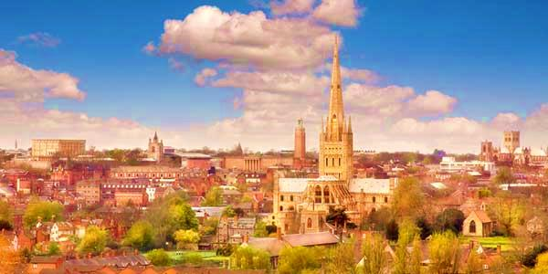
Детство Гарри Салливана прошло в маленьком городке Норвиче

Slide 4
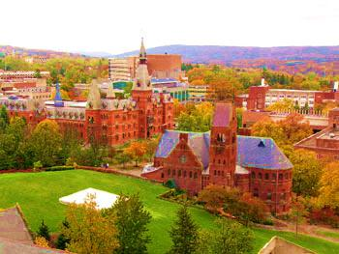
В школе Г.С. Салливан учился блестяще и заслужил стипендию штата для дальнейшего образования, которое он продолжил вначале в Корнельском университете

Slide 5
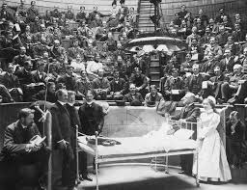
Затем в Чикагском колледже – ведущем медицинском учебном заведении США
В это же время он прошел первый курс психоанализа.

Slide 6
После окончания колледжа Г.С. Салливан несколько лет служил в армии США, с которой потом продолжал сотрудничество до конца своей жизни, занимаясь уже в 1940-е гг. вопросами отбора и улучшения взаимоотношений военнослужащих

Slide 7
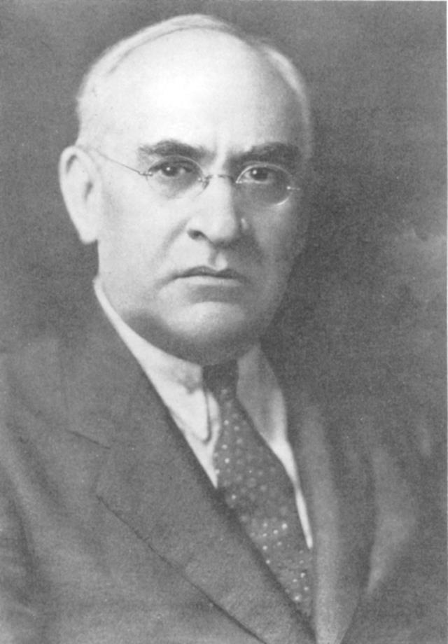
С 1922 года Г.С. Салливан работал в вашингтонской больнице Сент-Элизабет, где занимался лечением пациентов с серьезными психическими расстройствами под руководством светила американской нейропсихиатрии – Уильяма Алансона Уайта

Slide 8
Свои оригинальные разработки в области модификации психоаналитической терапии для пациентов с шизофреническими расстройствами
Г.С. Салливан продолжил на должности психиатра в больнице Шеппарда и Пратта, достигнув при этом впечатляющих клинических результатов.

Slide 9
К концу 1920-х годов Г.С. Салливан начинает формулировать основные положения интерперсонального подхода. Будучи признанным психиатром, он в 1931 году открывает собственный кабинет в Нью-Йорке, где успешно занимается лечением еще одной трудной для терапии категории пациентов, страдающих неврозом навязчивых состояний.

Slide 10
В 1932 году Г.С. Салливан вместе с единомышленниками основывает Вашингтон-Балтиморское психоаналитическое общество.
В 1936 году Вашингтонскую школу психиатрии, где огромное значение придавалось изучению гуманитарных наук.

Slide 11
В 1930-е годы Г.С. Салливан проходит повторный психоанализ у Клары Томпсон, которая перед этим по его настоянию прошла собственный анализ в Европе у одного из крупнейших учеников З. Фрейда –
Шандора Ференци.

Slide 12
В 1938 году Г.С. Салливан становится соиздателем и главным редактором журнала «Психиатрия»
В 1940-е годы Г.С. Салливан читает различные курсы лекций по интерперсональному психоанализу в Вашингтонской школе психиатрии, а также участвует совместно с Э. Фроммом и Кларой Томпсон в создании в Нью-Йорке Института психиатрии, психоанализа и психологии имени У.А. Уайта

Slide 13
В 1940-е годы Г.С. Салливан активно участвовал в работе крупнейших международных организаций, занимался различными проектами, связанными с психическим здоровьем и напряженностью в международных отношениях.
Прижизненно Г.С.Салливан опубликовал только одну книгу:
« Концепции современной психиатрии»

Slide 14
После его смерти на основании записей прочитанных им лекций вышли книги:
«Клинические исследования в психиатрии»
«Психиатрическое интервью»
«Межличностная теория психиатрии» (единственная книга, переведенная на русский язык)
«Шизофрения как человеческий процесс»,
«Слияние психиатрии и социальной науки»
«Личная психопатология».
Эти издания осуществились благодаря усилиям его учеников, коллег и бывших студентов, организовавших благотворительный фонд и комитет по публикации наследия Г.С. Салливана.

Slide 15
Гарри Стек Салливан умер холодным зимним днем 14 января 1949 года в Париже, куда он приехал на конференцию ЮНЕСКО, возвращаясь с собрания исполнительного комитета Всемирной федерации психического здоровья, которая проходила в Амстердаме…

Slide 16
Спасибо за внимание!

